Slide 1

Книгата с рецепти
на Стела, Теодора и Никола

Slide 2

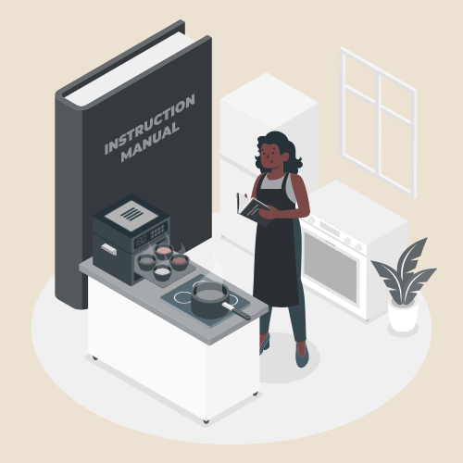
Описание на проекта
Разработена система за работа с рецепти от „готварска книга“. Всяка рецепта има наименование, категория, описание, време необходимо за приготвянето ѝ, брой порции, набор стъпки и съставки.
Функционалности на системата:
Добавяне на рецепта към „готварската книга“
Променя и изтрива съдържанието на рецепта
Търсене на рецепта по име

Slide 3
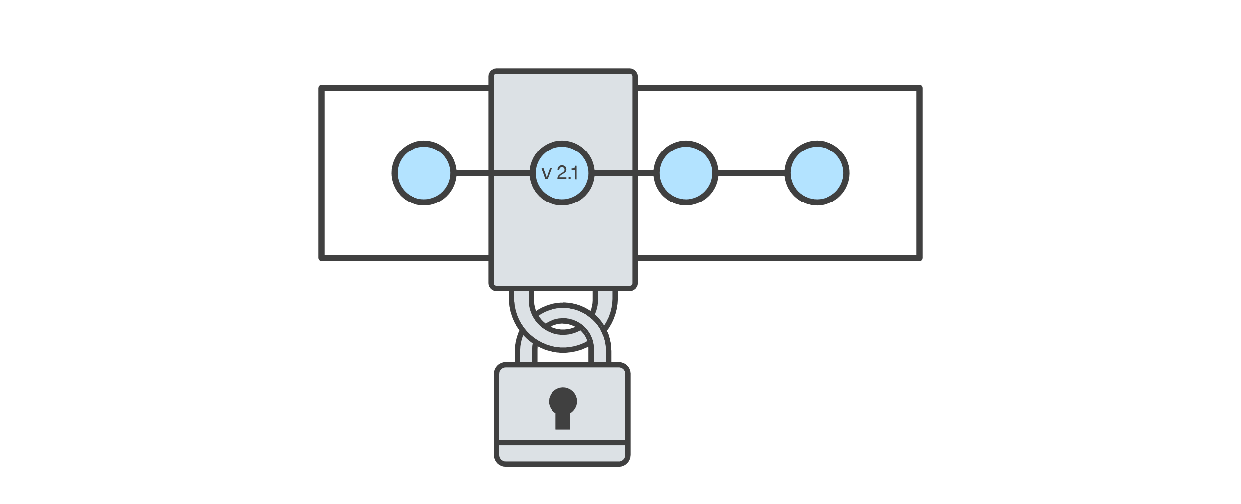

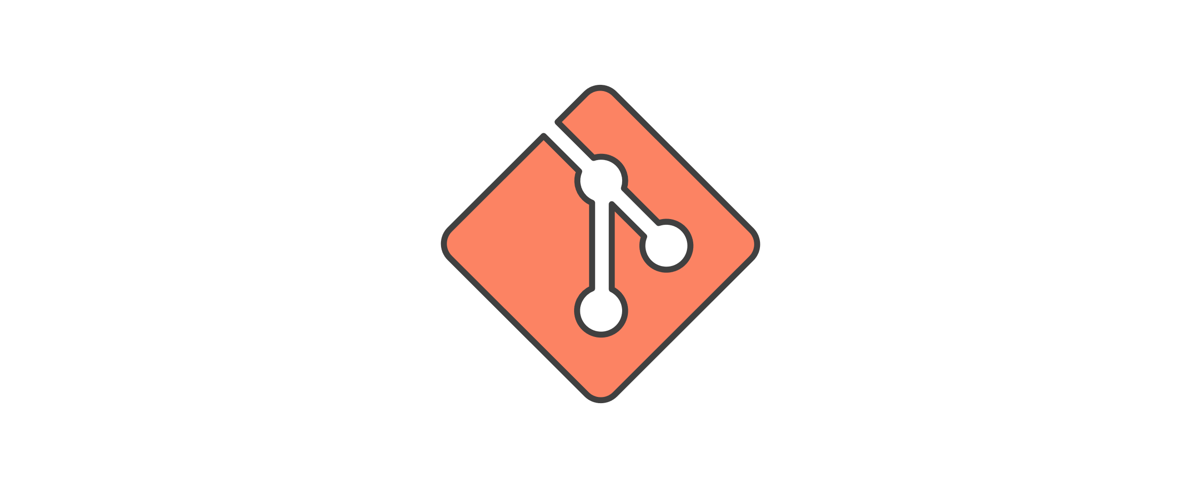
Система за контрол на версиите
Най-популярната и широко използвана система - Git
Възможността всеки да работи със свое копие
GitHub – cloud-based hosting service:
Най-голямата онлайн услуга за съхранение на Git хранилища
Централна точка за съвместна работа на милиони разработчици

Slide 4
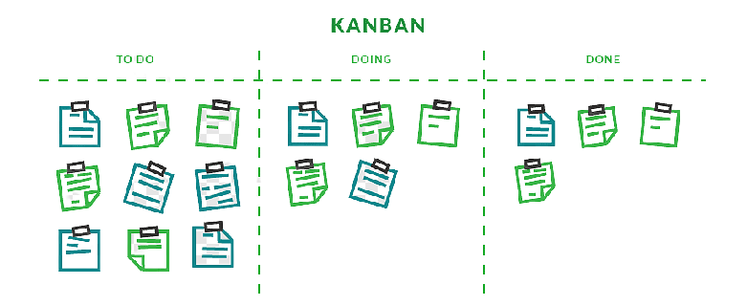

Система за управление на проектите
Използваме „Kanban“ метод
Създаден да помогне на екипа непрекъснато да подобрява времето и да увеличава ефективността
Визуално представя процесите и задачите
Основни компоненти:
Софтуер, който предоставя възможност за цялостно проследяване на работата по даден проект.
Карти
Колони
Разделителни линии

Slide 5
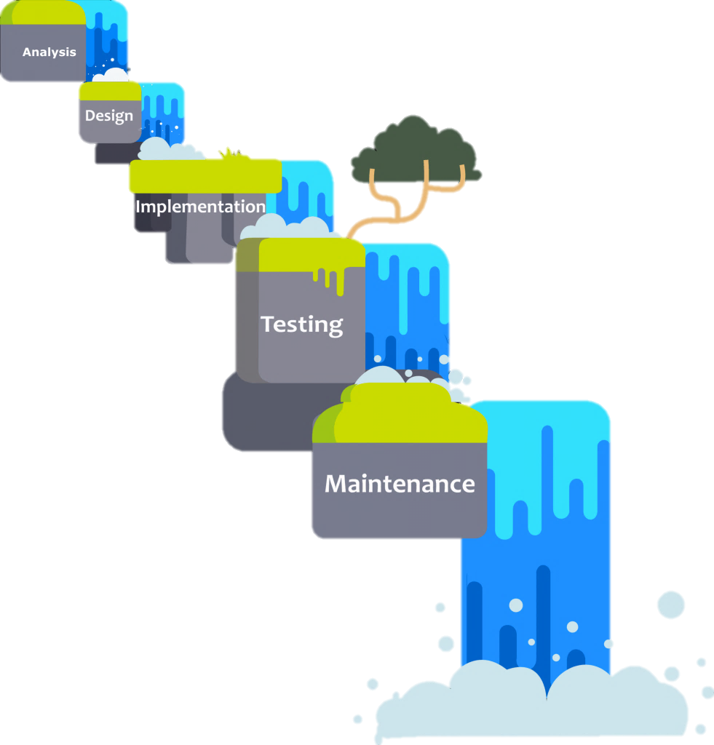
Методология за разработка на софтуера
Систематичен и последователен подход
Всички фази протичат последователно
Всяка фаза завършва с работен продукт, с който работи следващата фаза
Ролите на хората от екипа не се променят

Slide 6
ОПИСАНИЕ НА СТЪПКИТЕ ПО РЕАЛИЗАЦИЯ НА ПРОЕКТА

Slide 7



Избор на програмни средства за реализацията
Мощна интегрирана среда за разработка
Система за управление на релационни бази от данни
Безплатна софтуерна рамка за уеб разработка, с отворен код, скорост и широк спектър от поддържани езици

Slide 8



Определяне на роли
Теодора
Стела
Никола
Database Developer
Backend Developer
Frontend Developer
Quality Assurance
Project Manager
Business Analyst

Slide 9



Разпределяне на задачи
To Do:
To Do:
Backend разработчик
Database разработчик
To Do:
Frontend разработчик
Notes:
йнкнкн

Slide 10
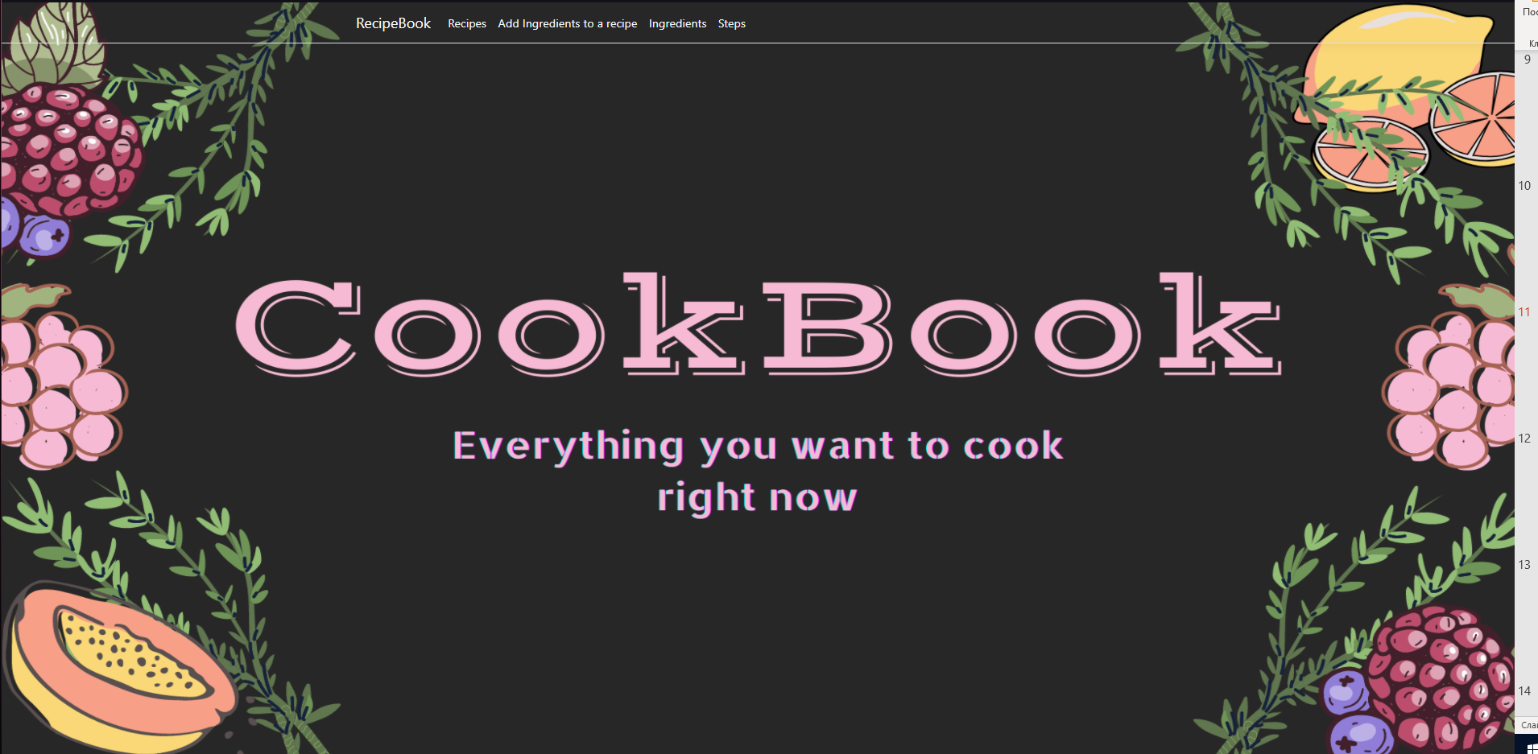

Slide 11
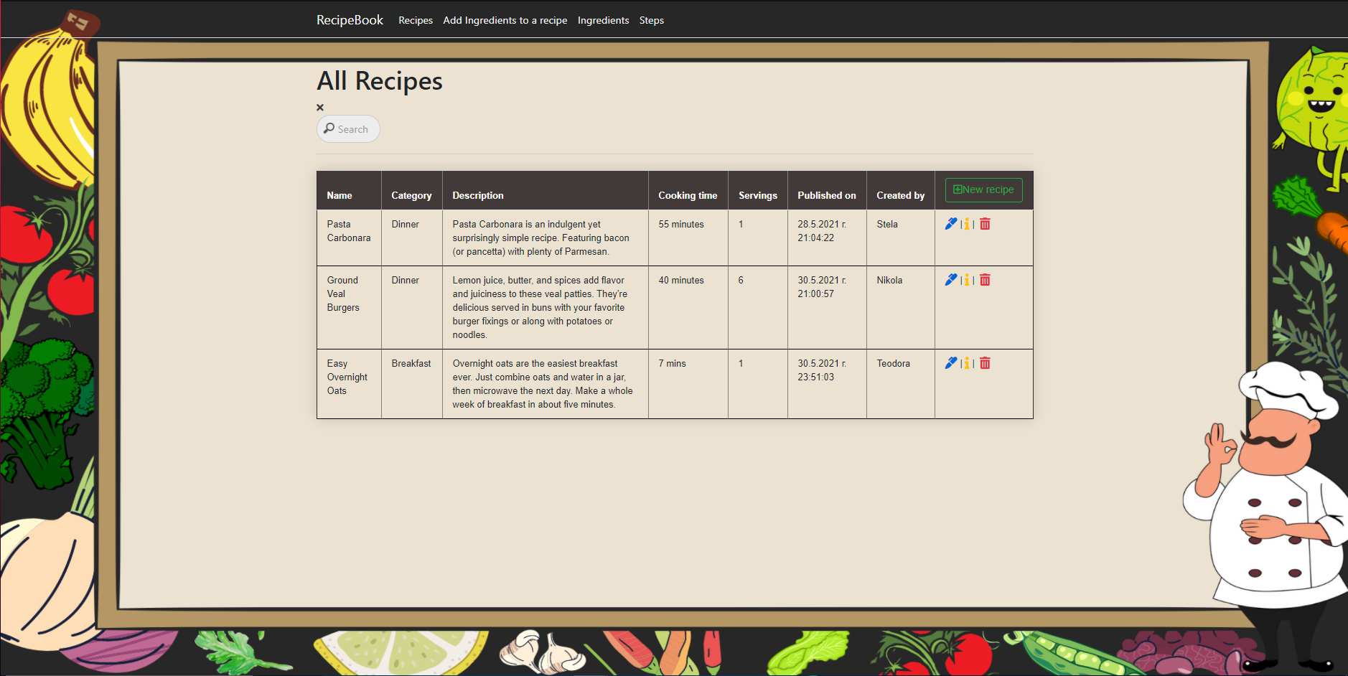

Slide 12
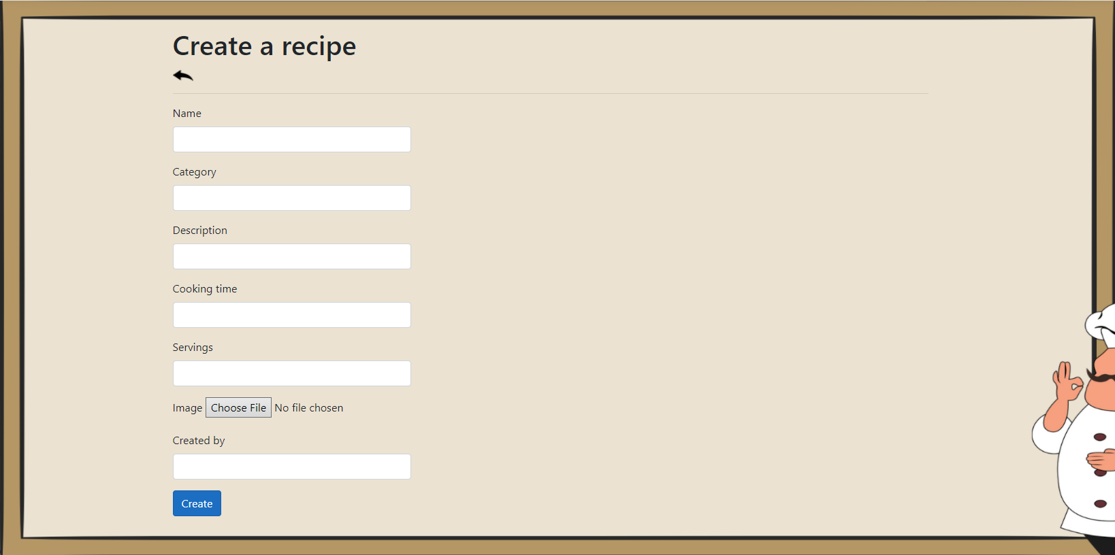
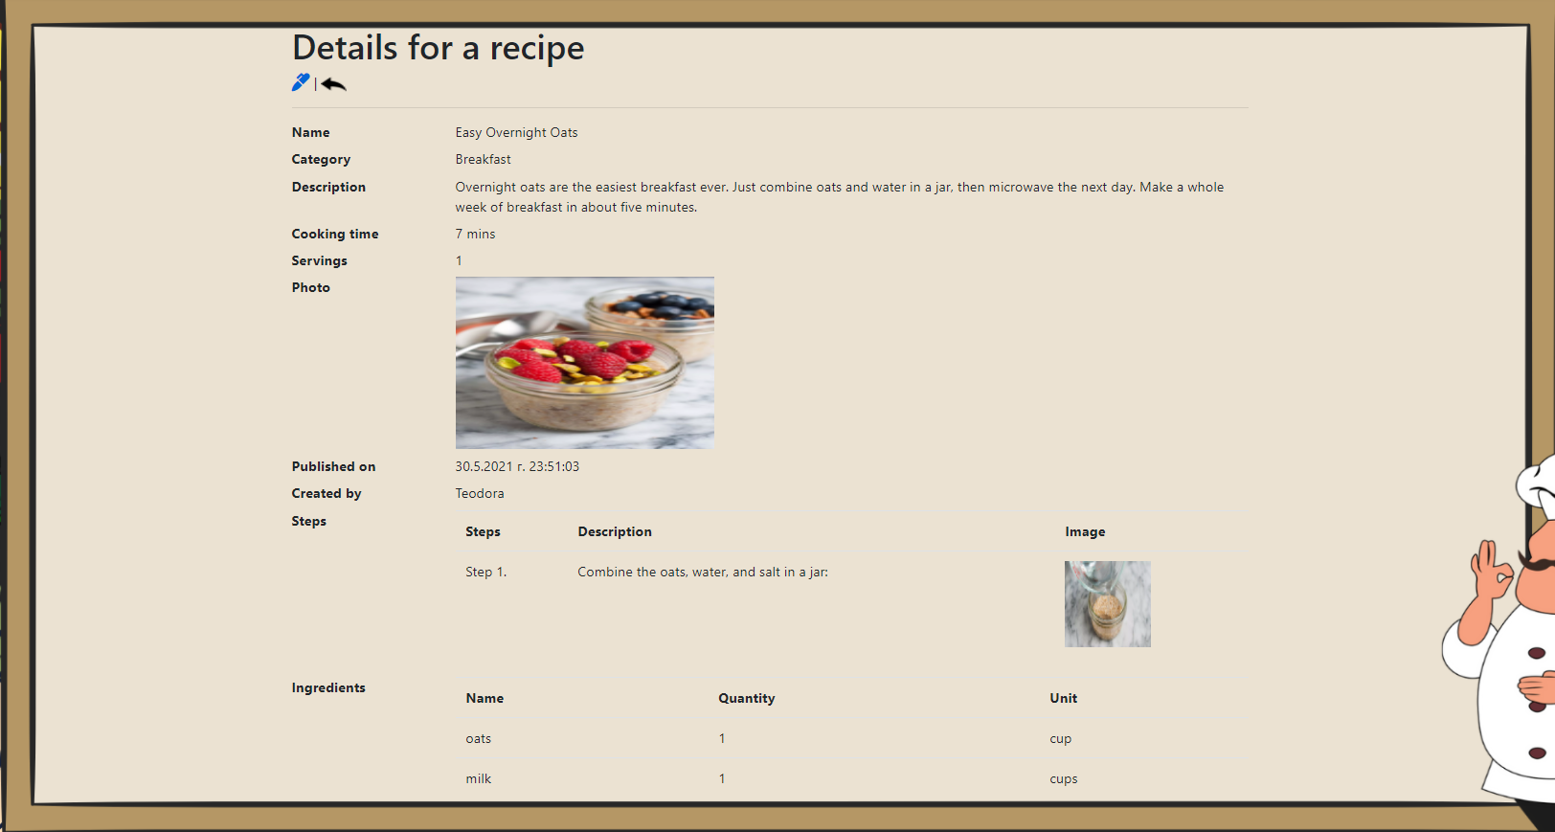
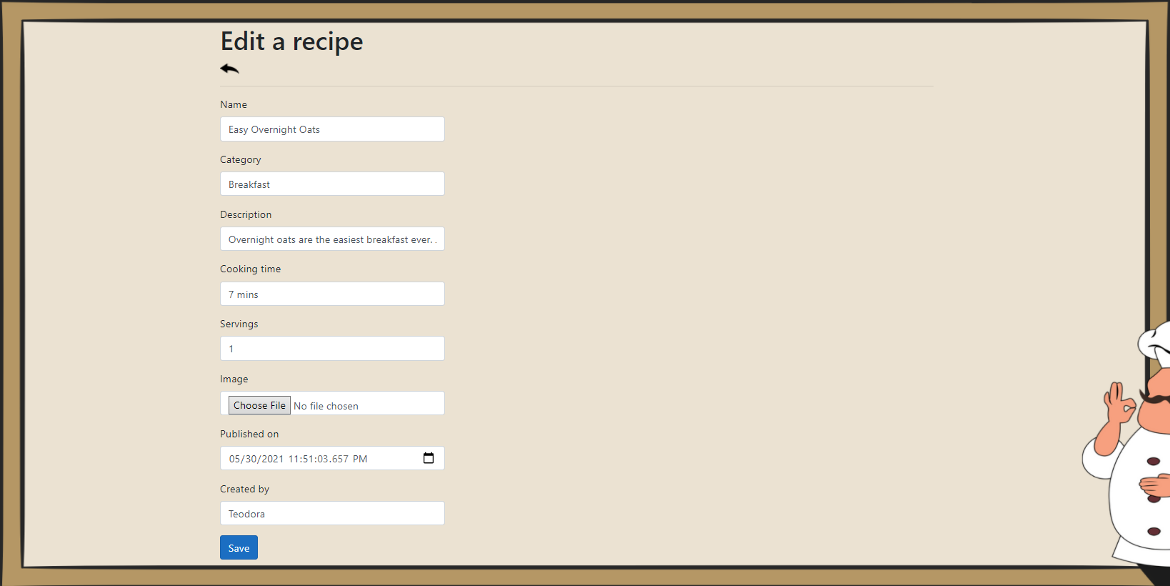
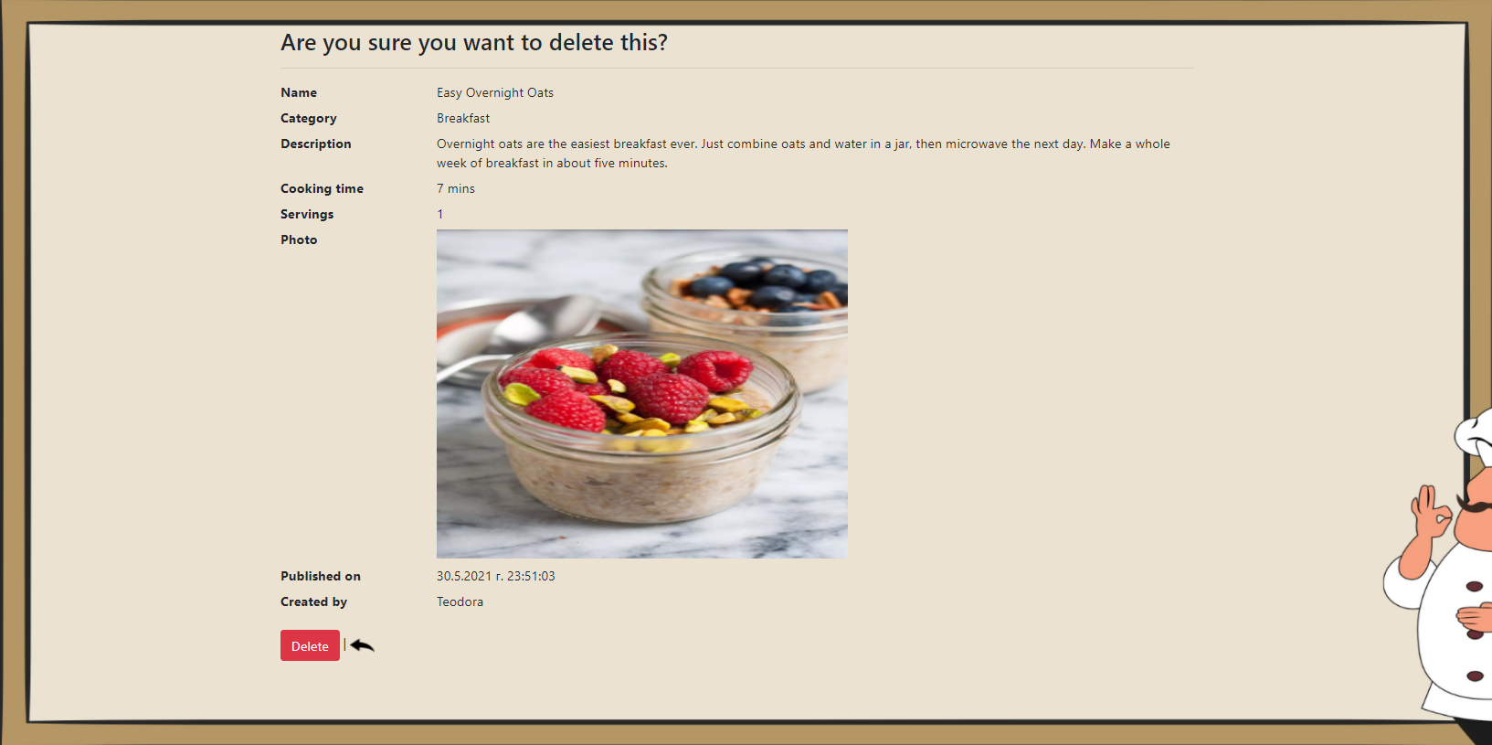

Slide 13
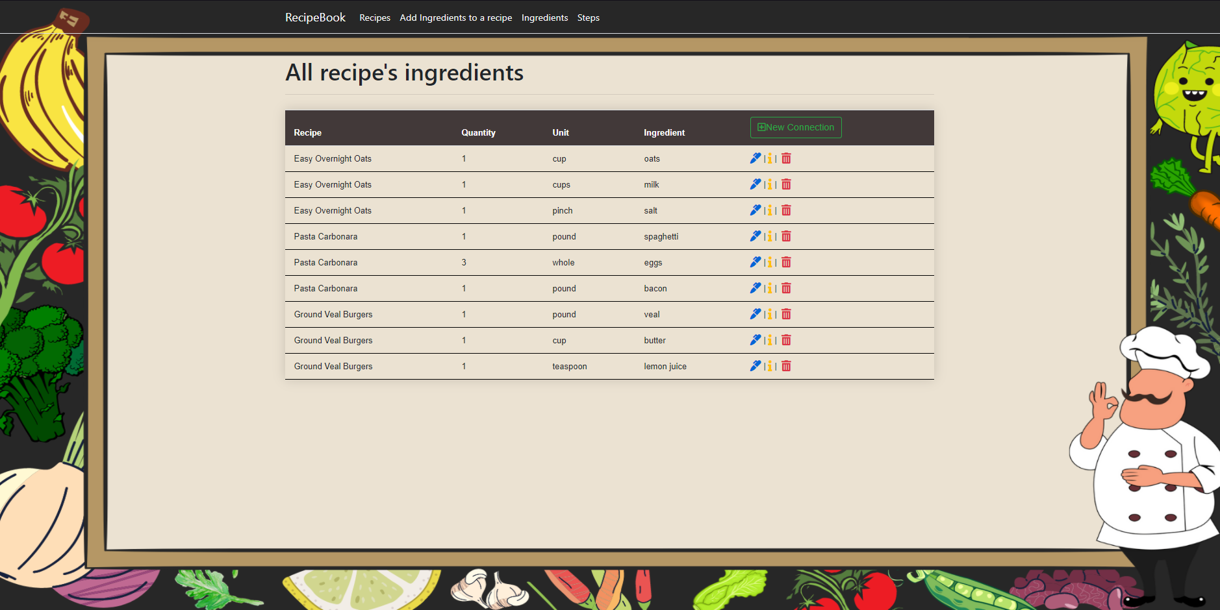

Slide 14
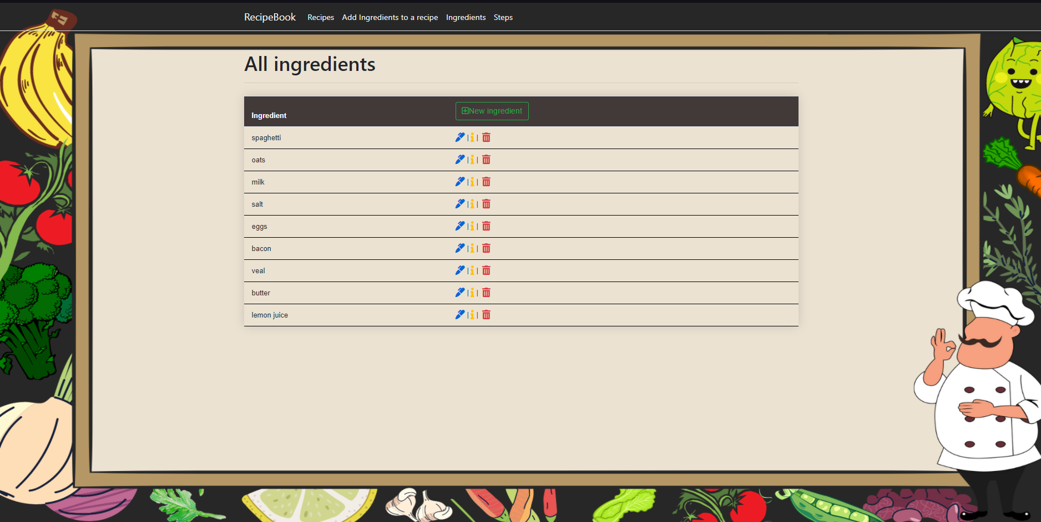

Slide 15
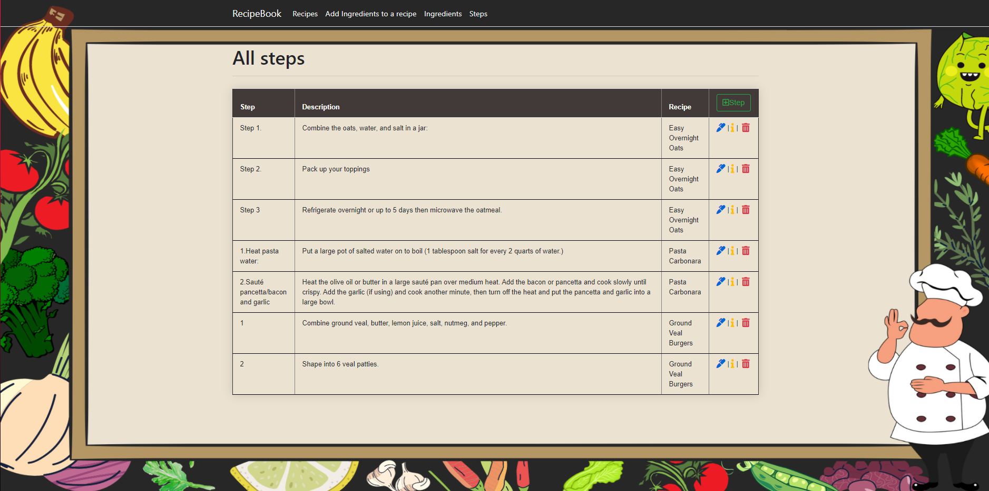

Slide 16


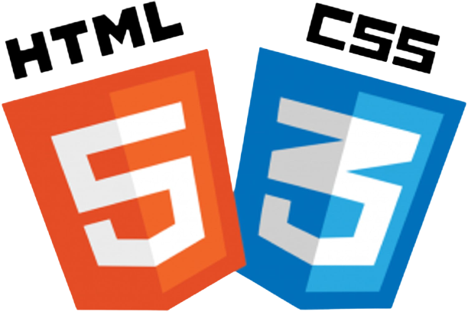




Използвани средства

Slide 17
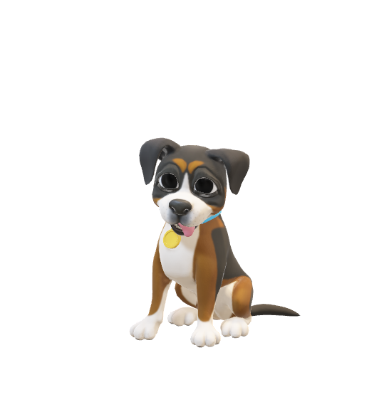
Благодарим за вниманието!

